Slide 1
콘서트 관람 대작전
기획 전성현
개발 전성현

Slide 2
진행 방식
게임의 목표
1~3주 후에 개최되는 콘서트를 보러 가기 위해서는 수업을 듣고 성적을 유지해야 한다.
교수님들의 수업을 혼자 듣기는 벅차니 동아리원들의 도움을 받아 함께 극복해 나가자

Slide 3
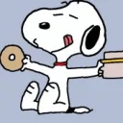
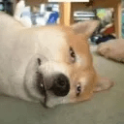
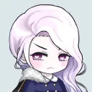
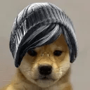
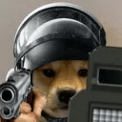
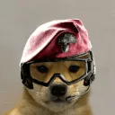

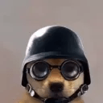
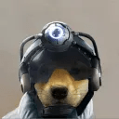
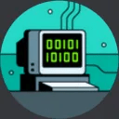
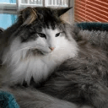
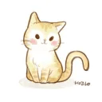

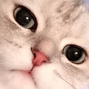

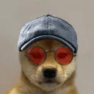

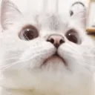
학생 목록
 | 조용준 |  | 김정완 |  | 박서연 |  | 신대혁 |  | 한시호
 | 전성현 (개발자) |  | 백수진 |  | 조강현 |  | 최상준 |  | 정영경
 | 김현지 |  | 강민재 |  | 양효정 |  | 권기동 |  | 김동경
 | 배철민 |  | 신현규 |  | 박상언 (군인)

Slide 4
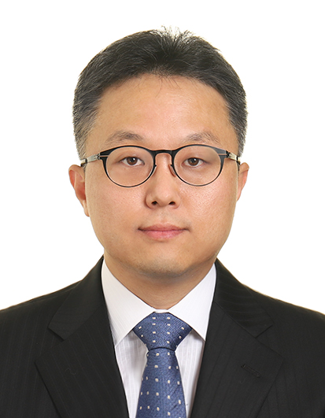
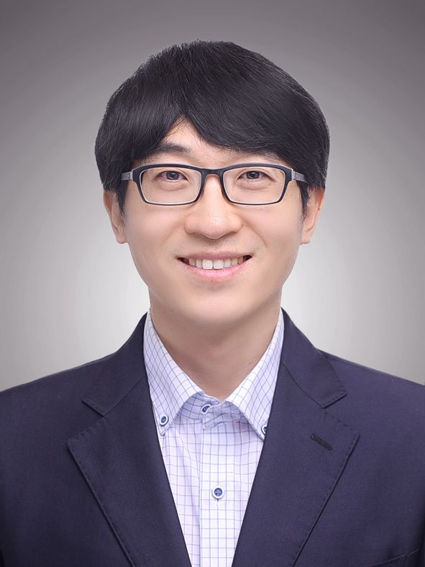
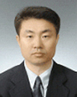
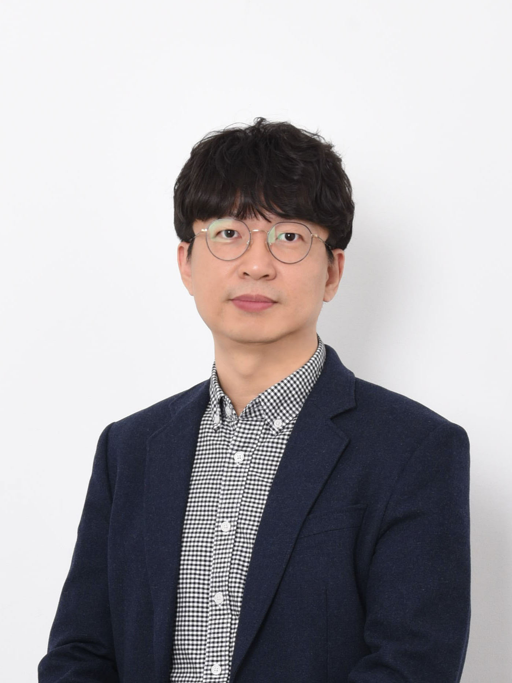
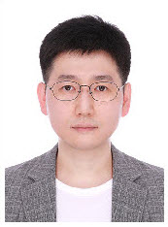
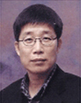
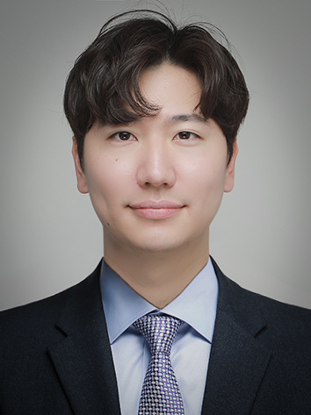
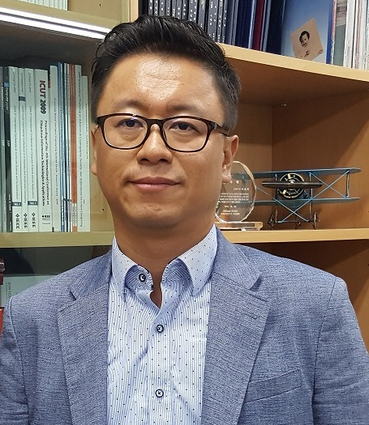
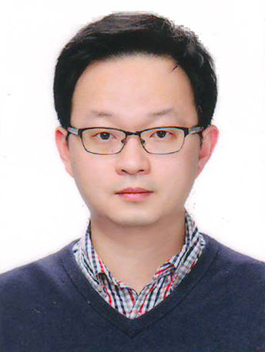
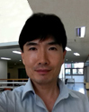
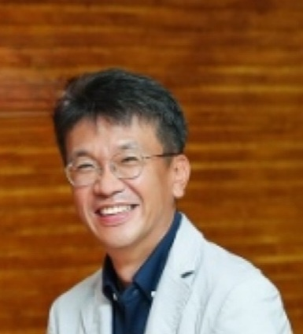
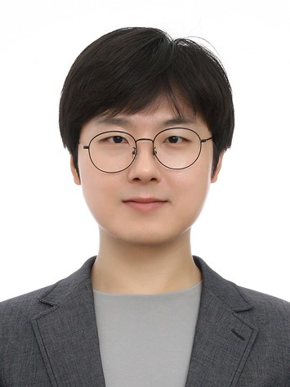
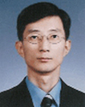
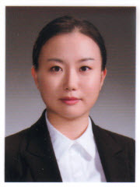
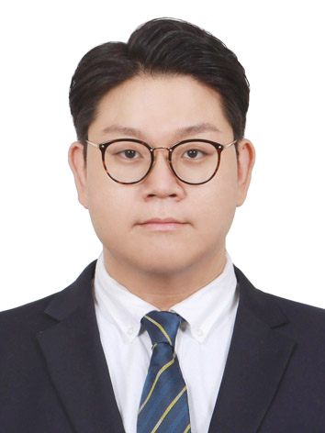
교수님 목록
 | 이길흥 |  | 김재수 |  | 신용현
 | 차광호 |  | 박종혁 |  | 이창훈
 | 권태수 |  | 한지형 |  | 강동완
 | 박래혁 |  | 김진대 |  | 최성록
 | 김성곤 |  | 손기욱 |  | 최현수

Slide 5
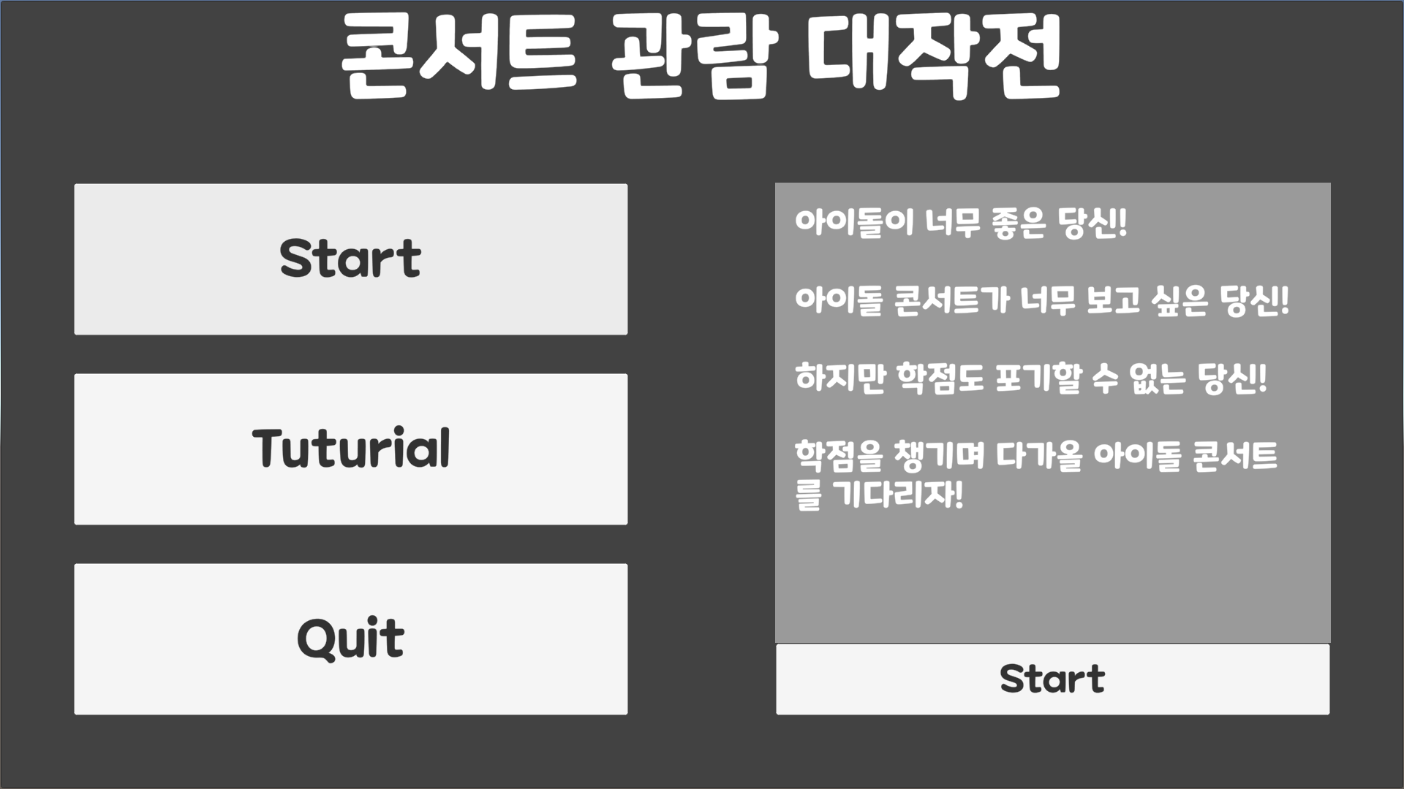
스토리 설명

Slide 6
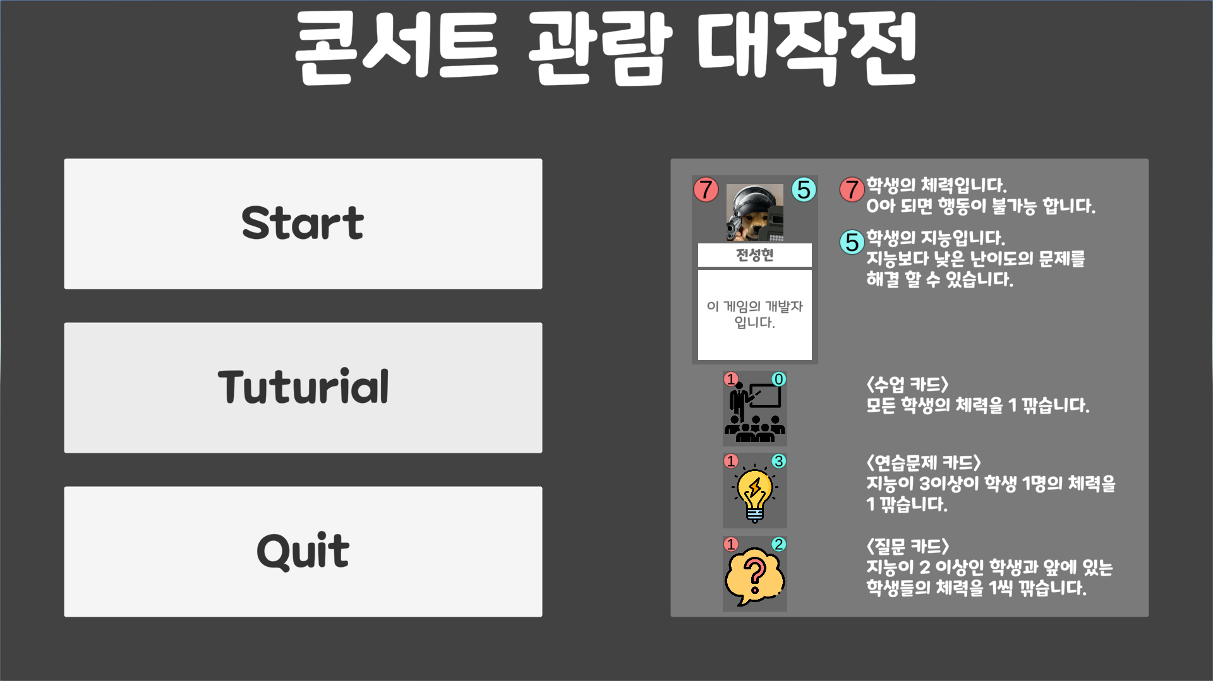
카드 설명

Slide 7
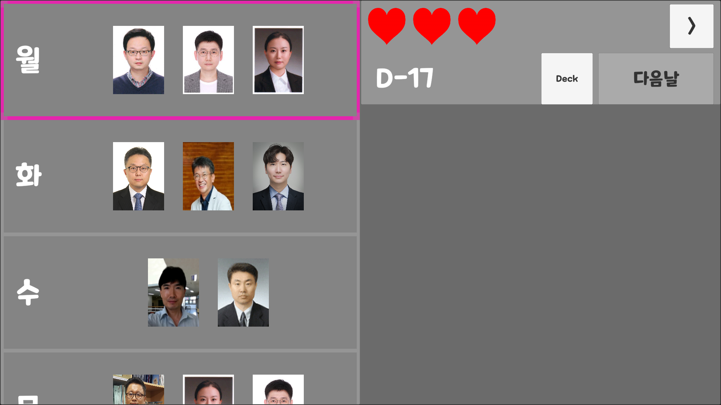
게임 시작
오늘 수업이 있는 교수님
남은 체력
콘서트까지 남은 일 수

Slide 8
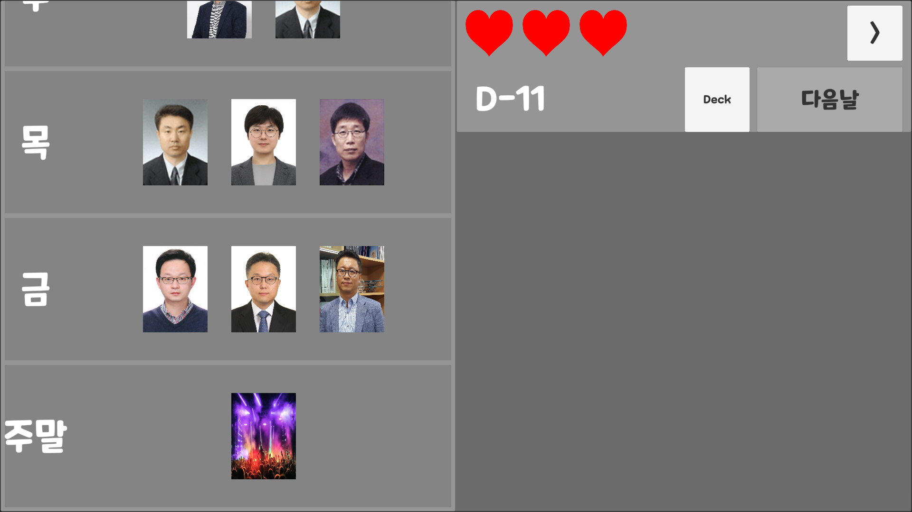
콘서트 일정
콘서트

Slide 9
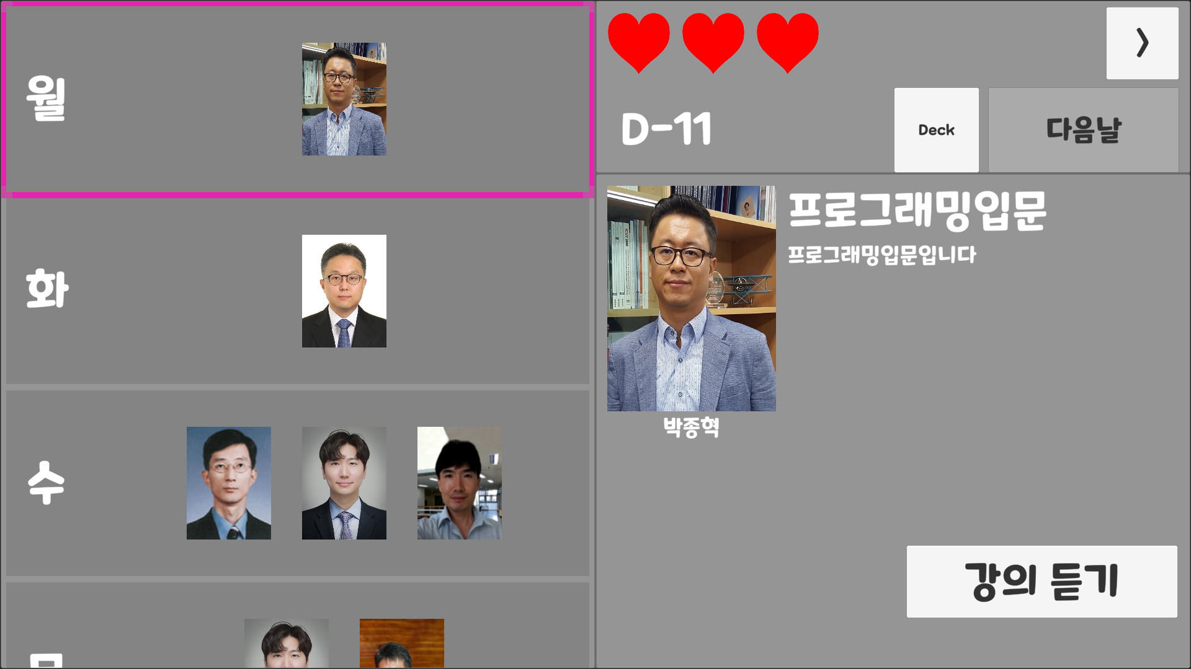
수업을 들을 교수님 선택
교수님 수업 정보

Slide 10
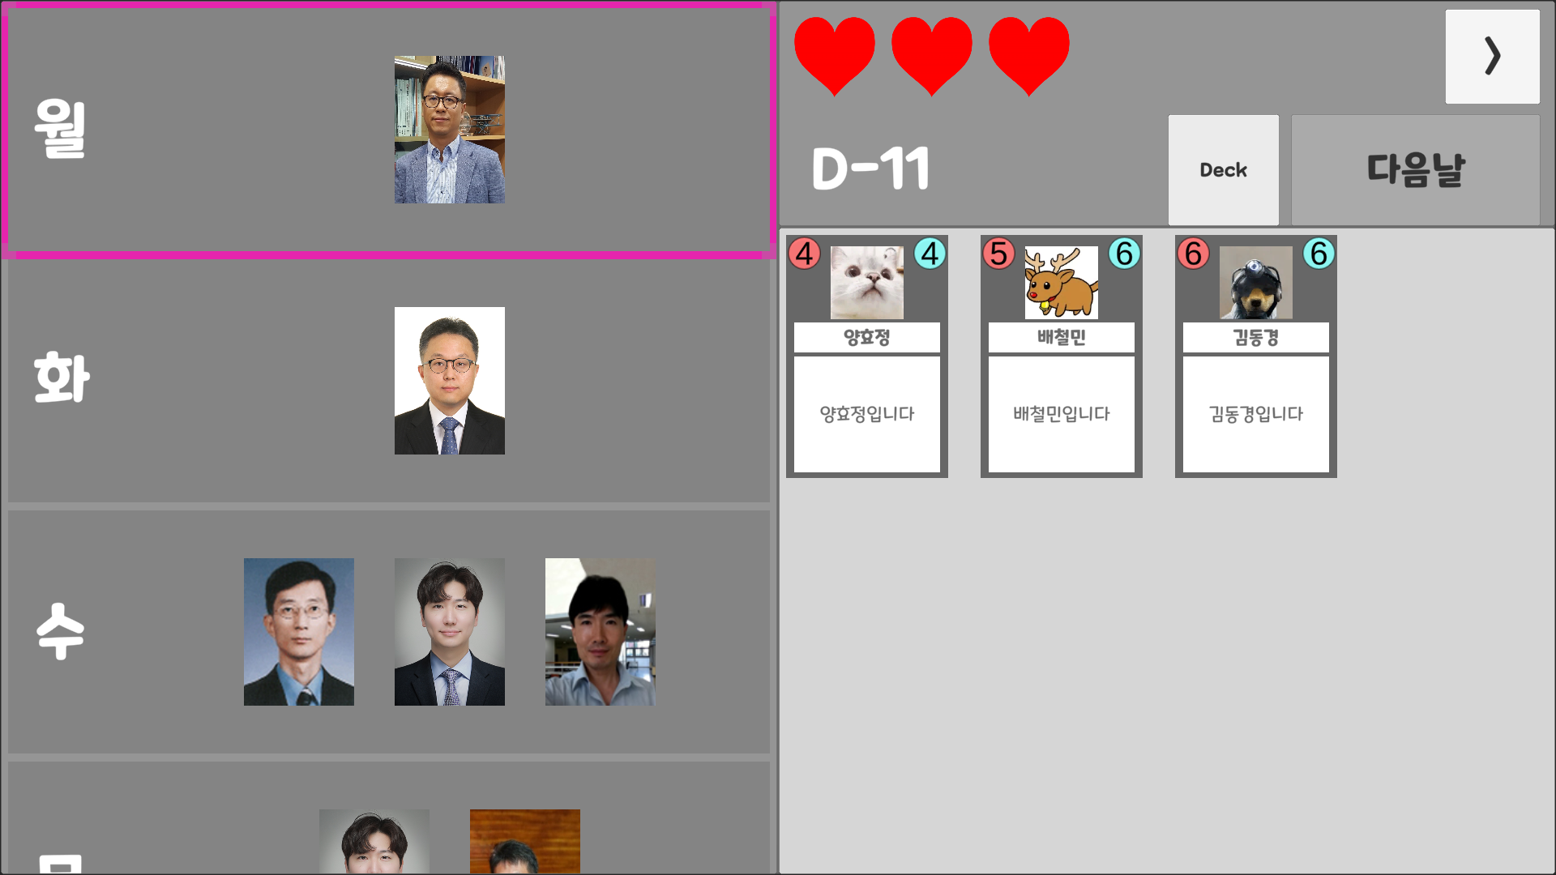
보유 학생 표시 및 학생 정보 확인
보유 학생 및 정보

Slide 11
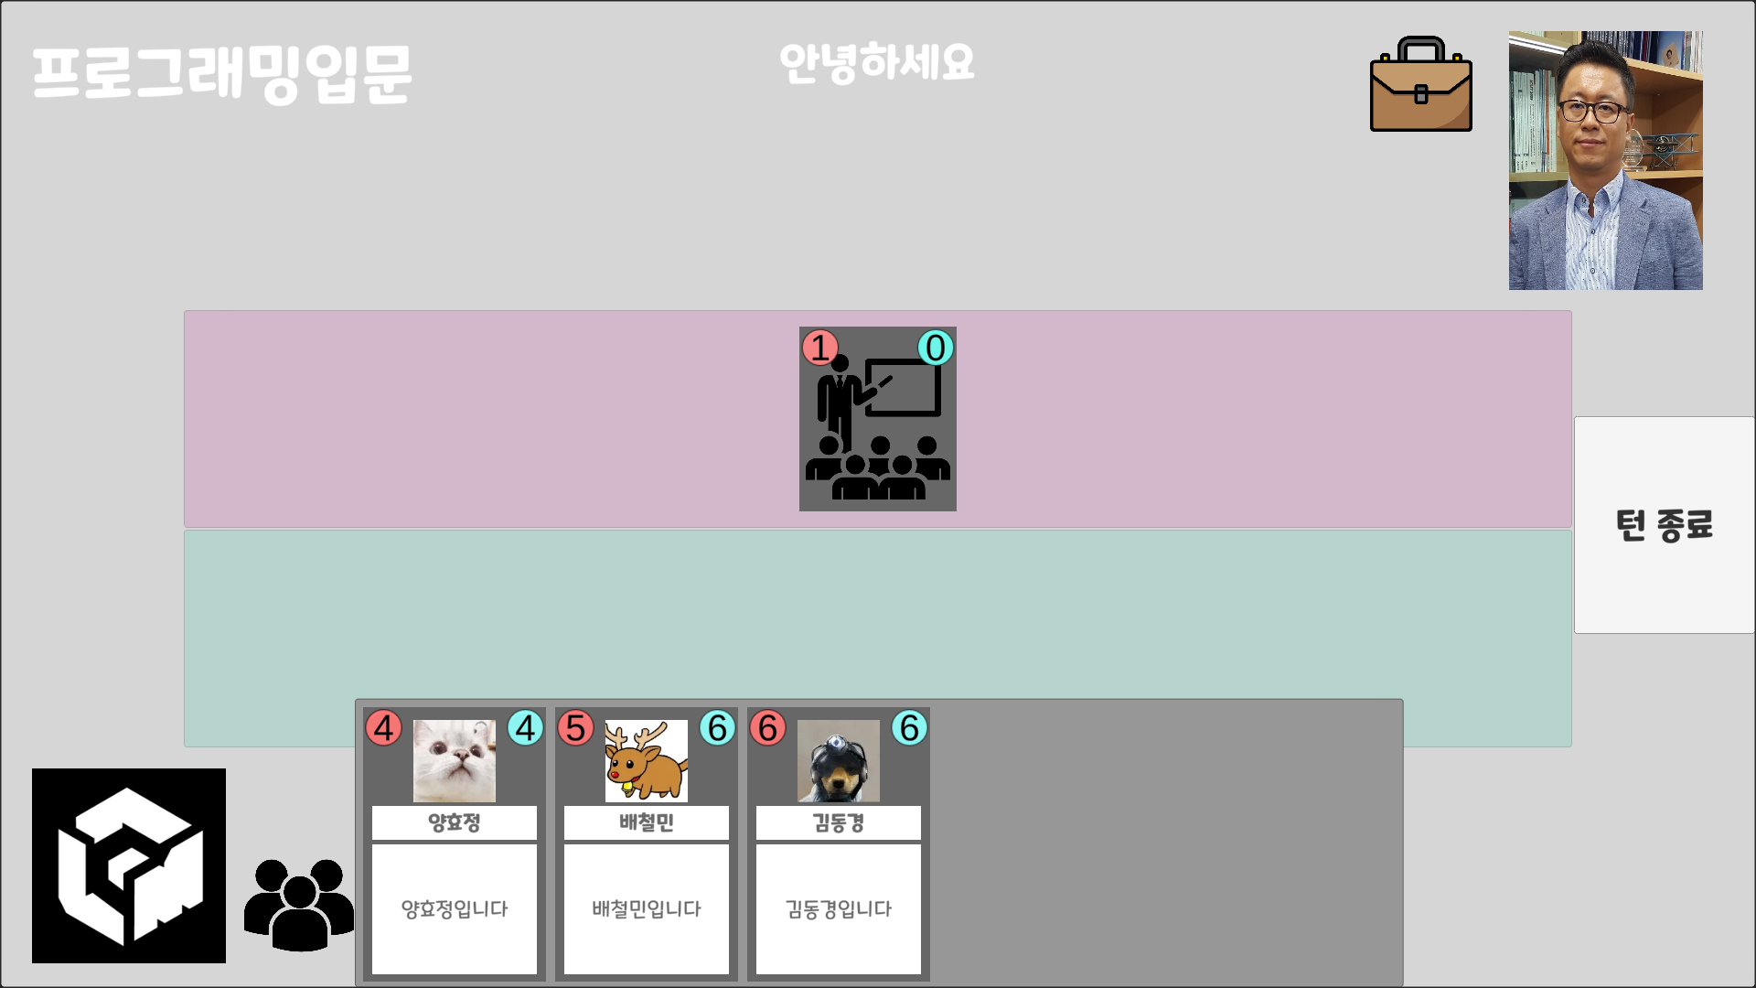
교수님의 수업
교수님이 제시한 카드
출전 가능한 학생

Slide 12
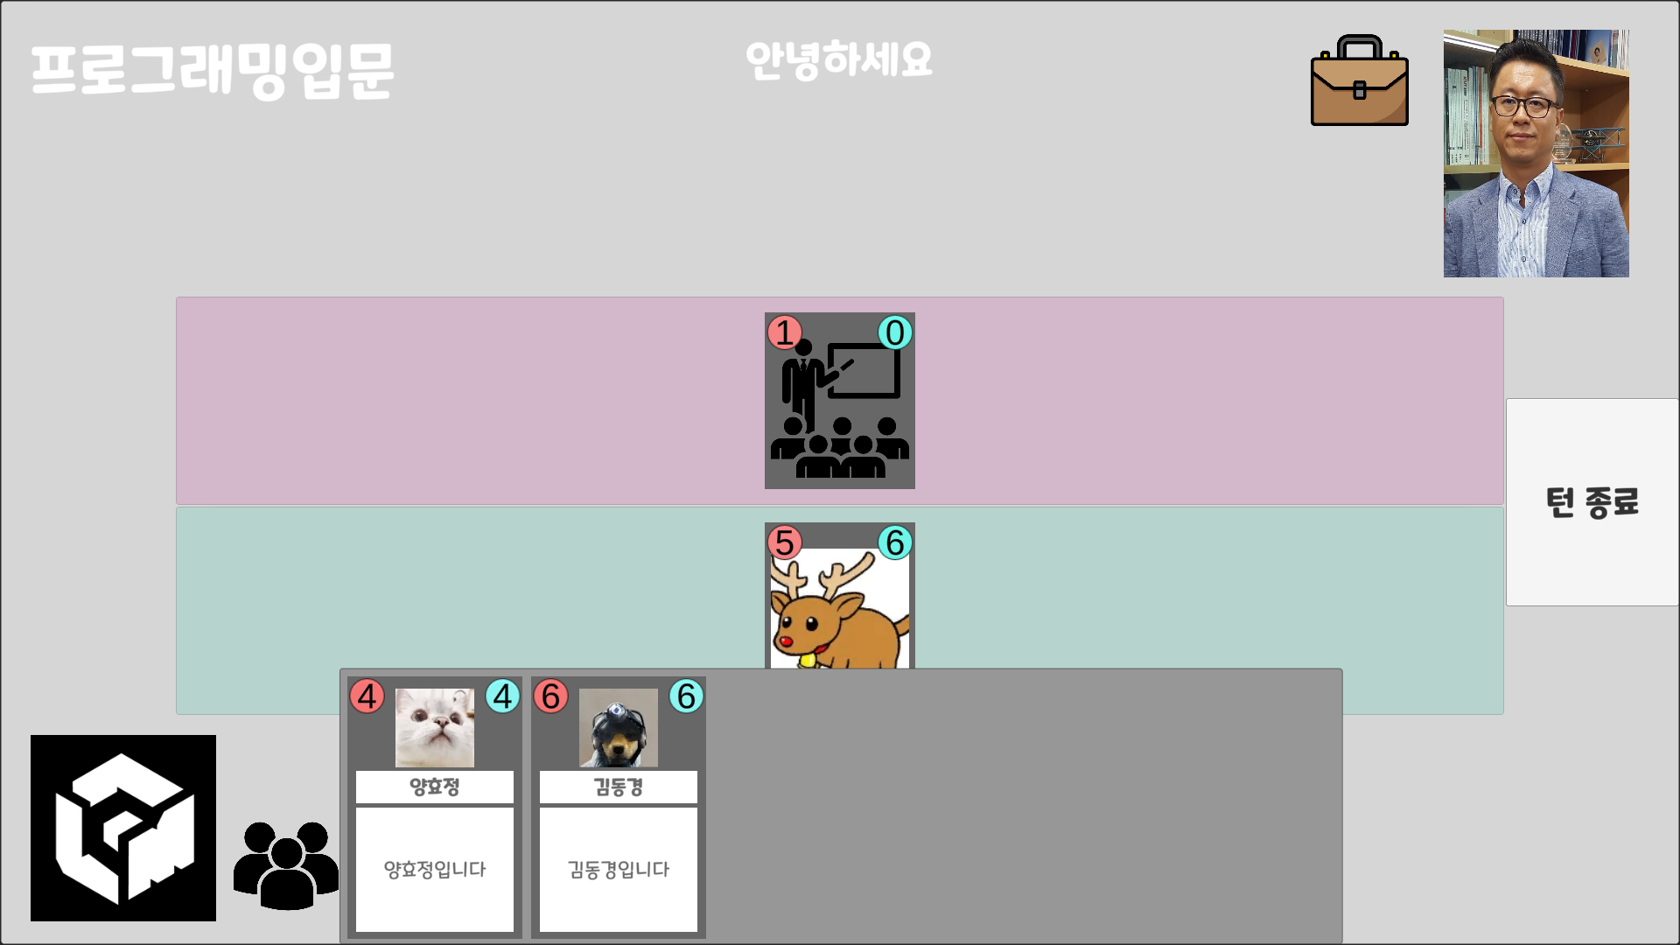
수업을 들을 동아리원 소환
출전한 학생

Slide 13
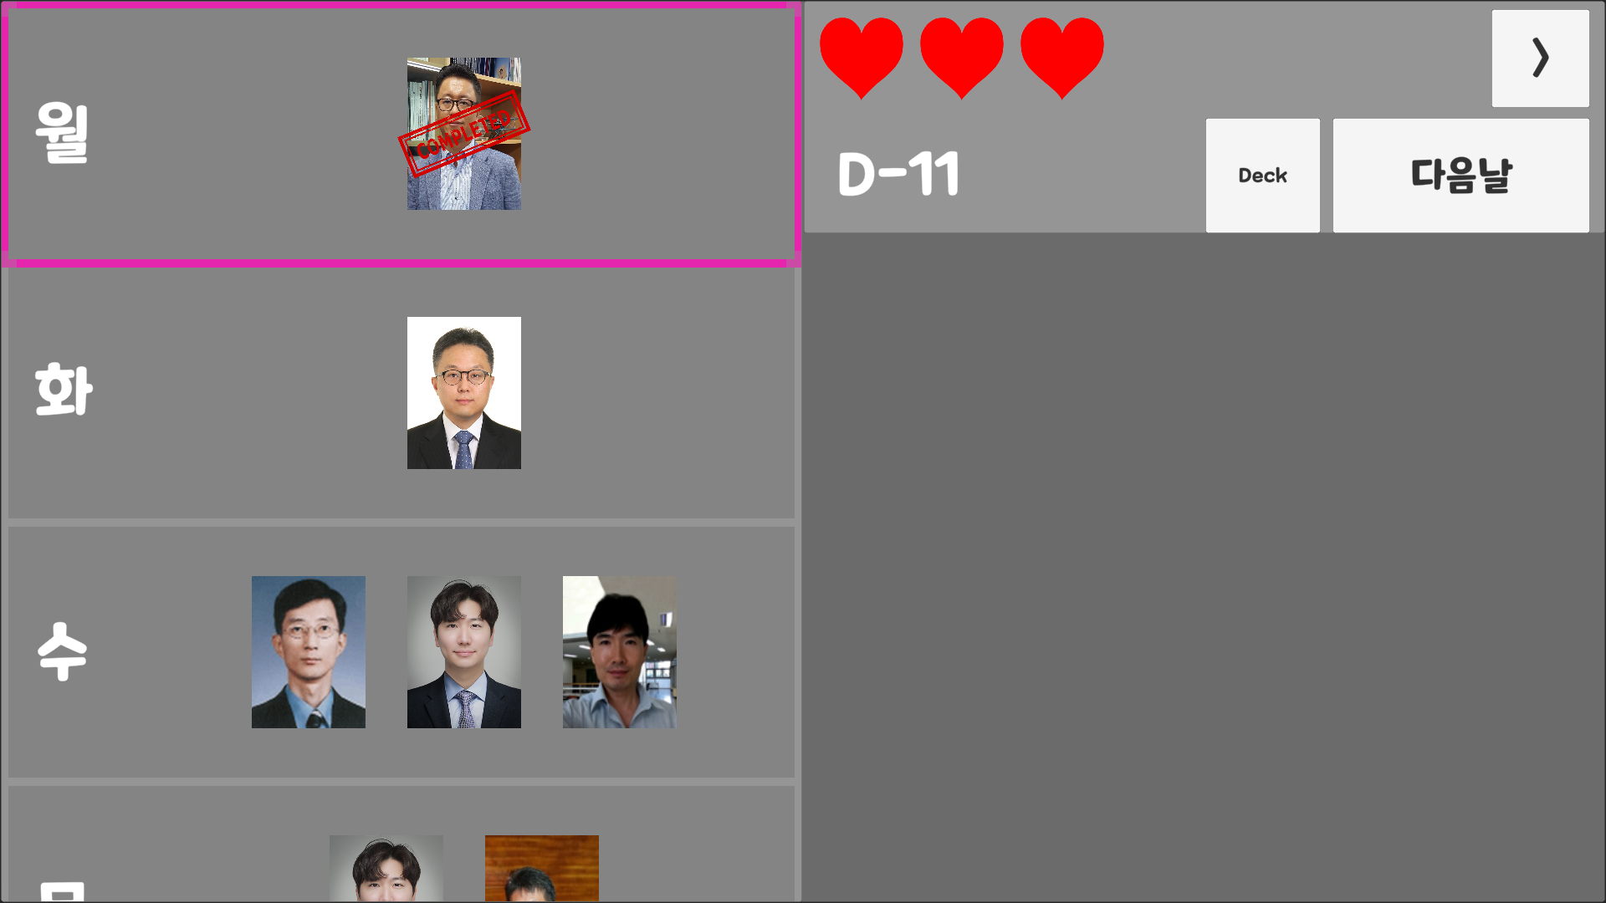
수업 클리어
클리어한 교수님 표시

Slide 14
수업 카드 설명

Slide 15
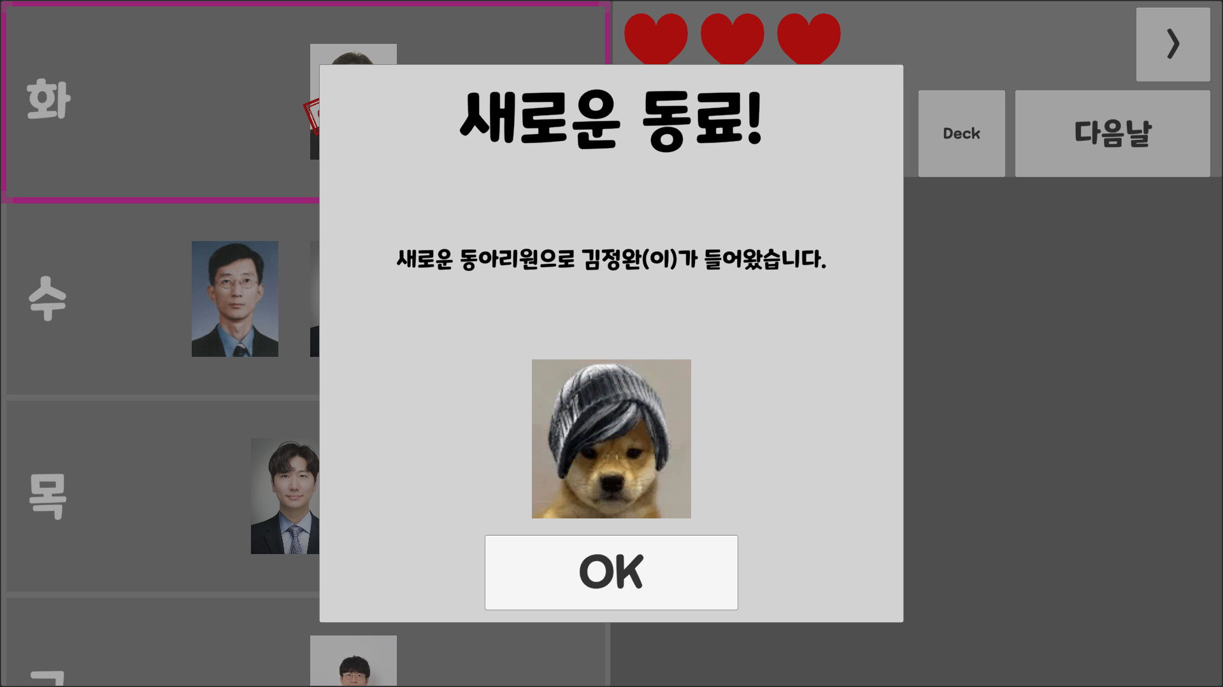
수업 클리어 보상

Slide 16
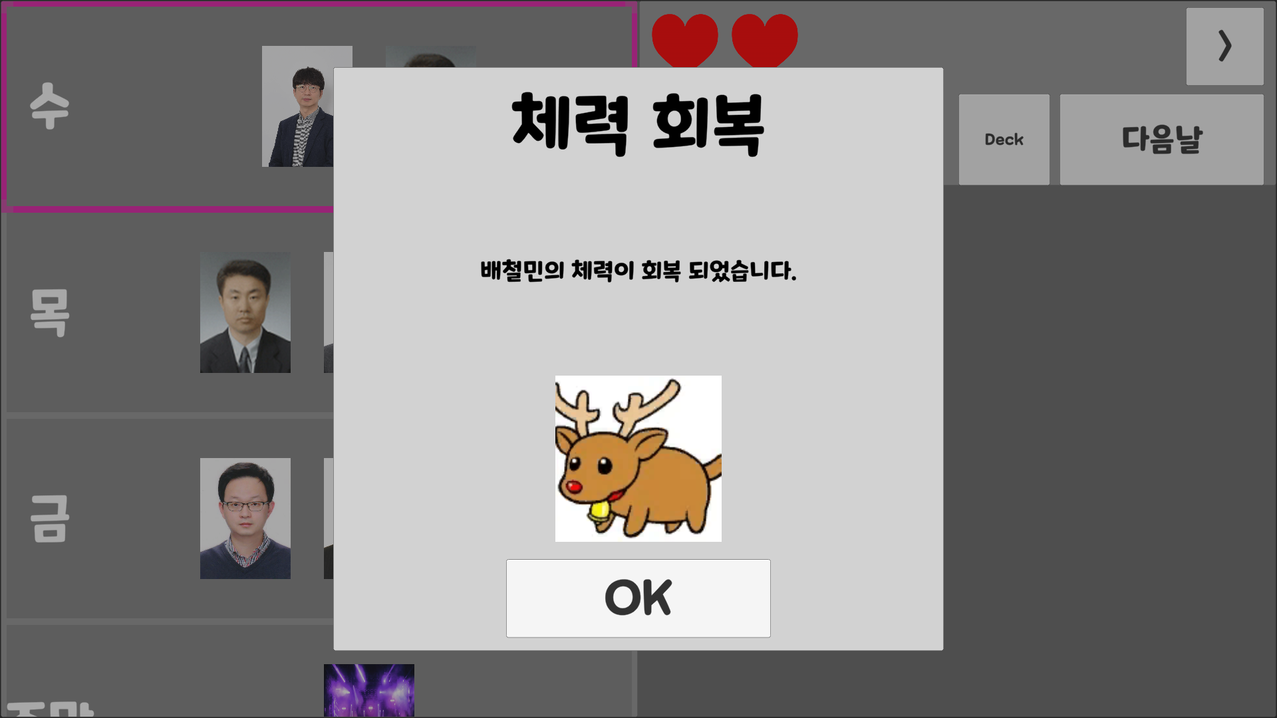
수업 클리어 보상2
클리어 보상으로 동일한 학생 획득 시 이미 획득한 학생의 체력 회복

Slide 17
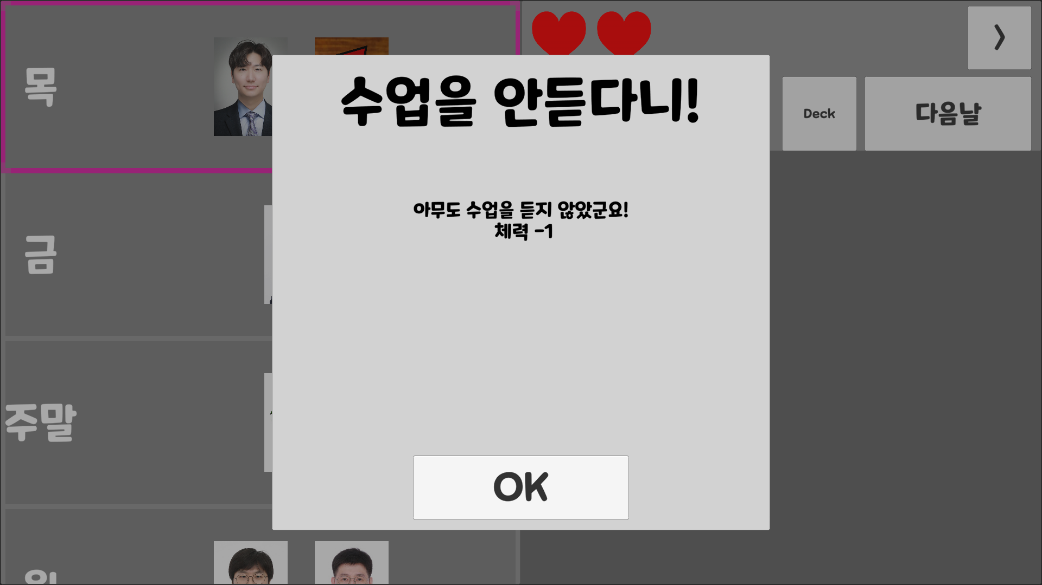
수업 실패
교수님의 수업을 버티지 못하면 체력 차감

Slide 18
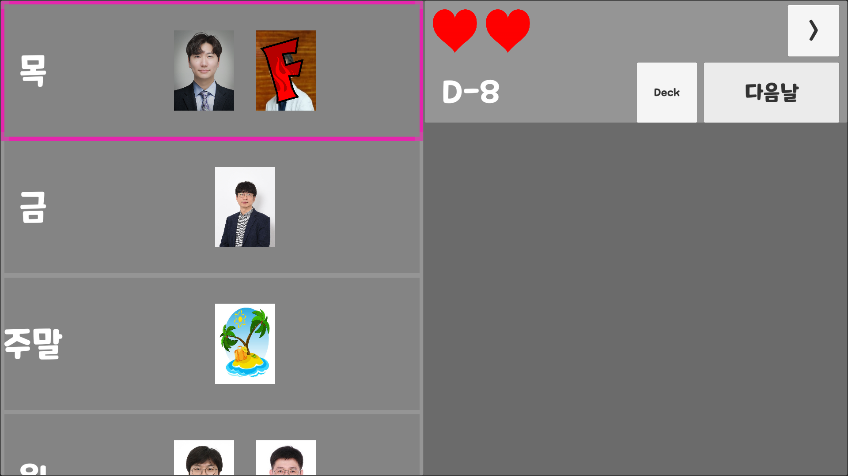
수업 실패
버티지 못한 수업 표시

Slide 19
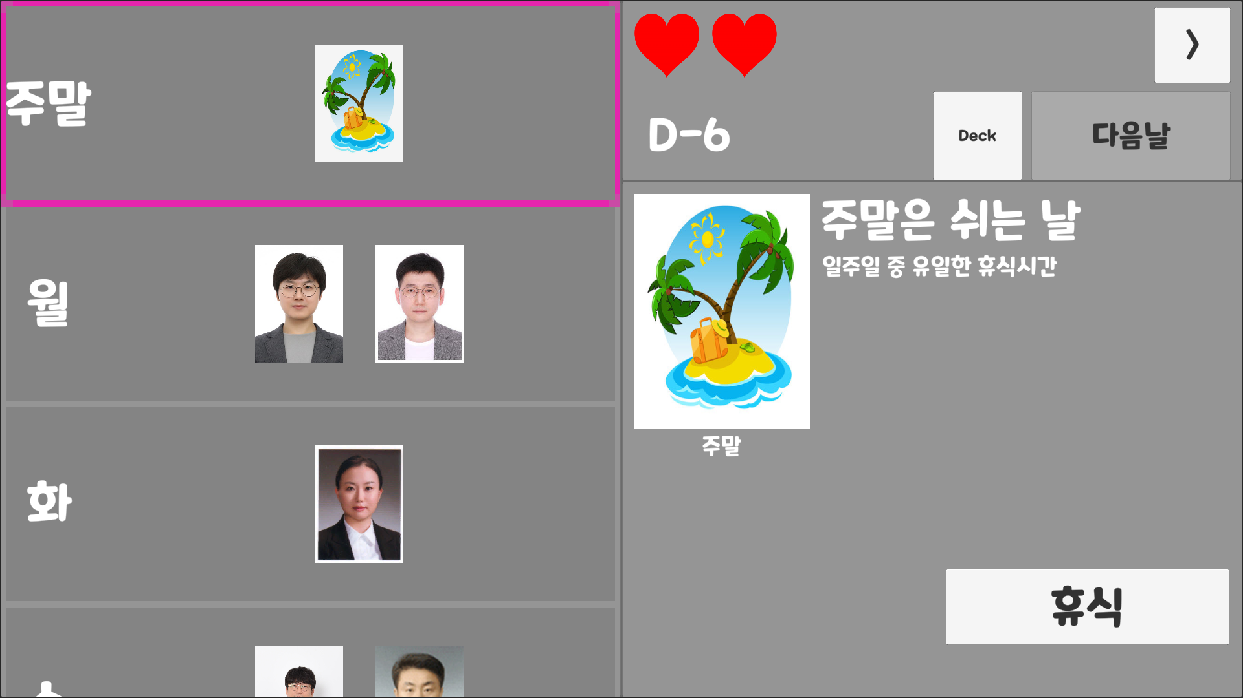
주말 보상
주말 휴식 시 모든 학생의 체력 회복

Slide 20
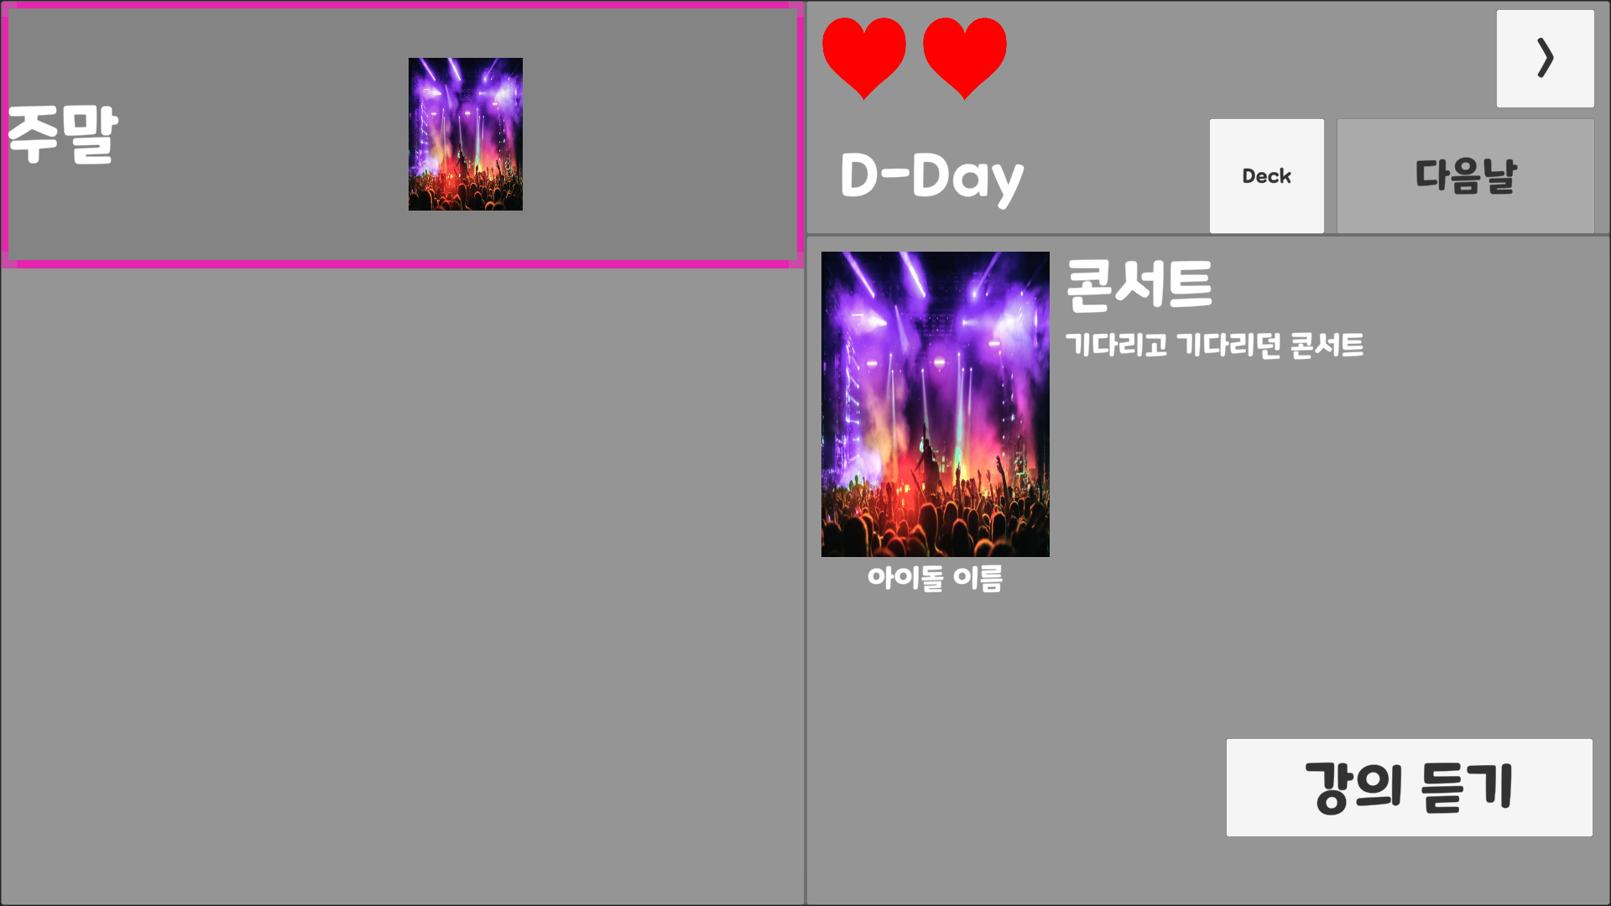
모든 수업 클리어

Slide 21
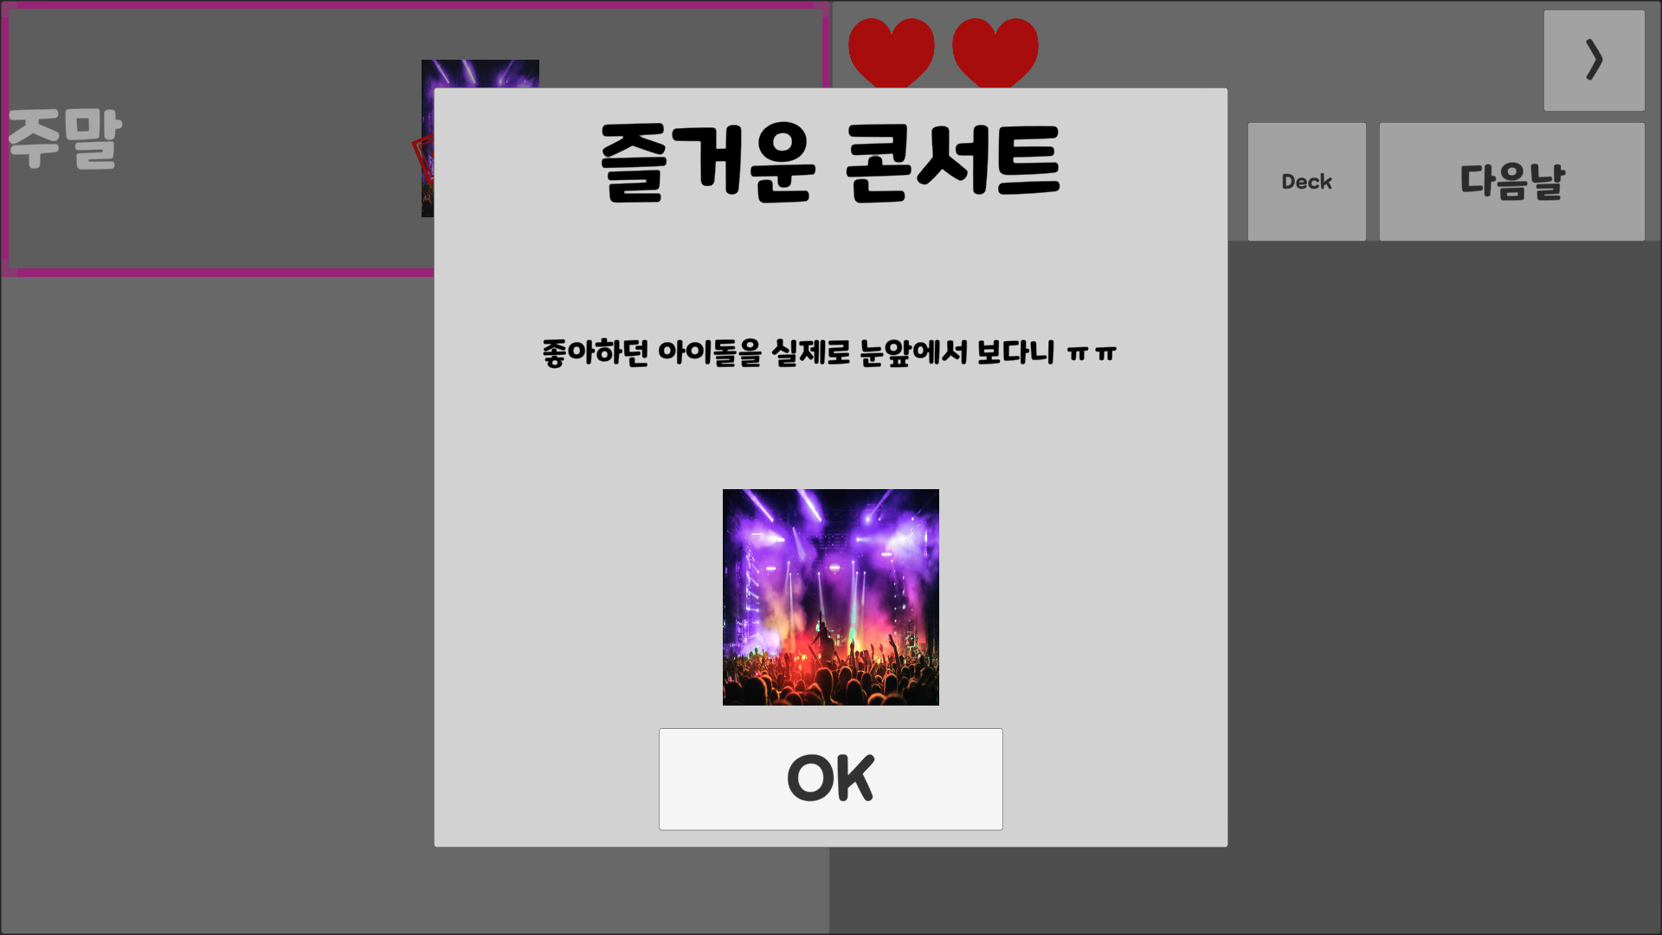
콘서트 관란(게임 클리어)

Slide 22
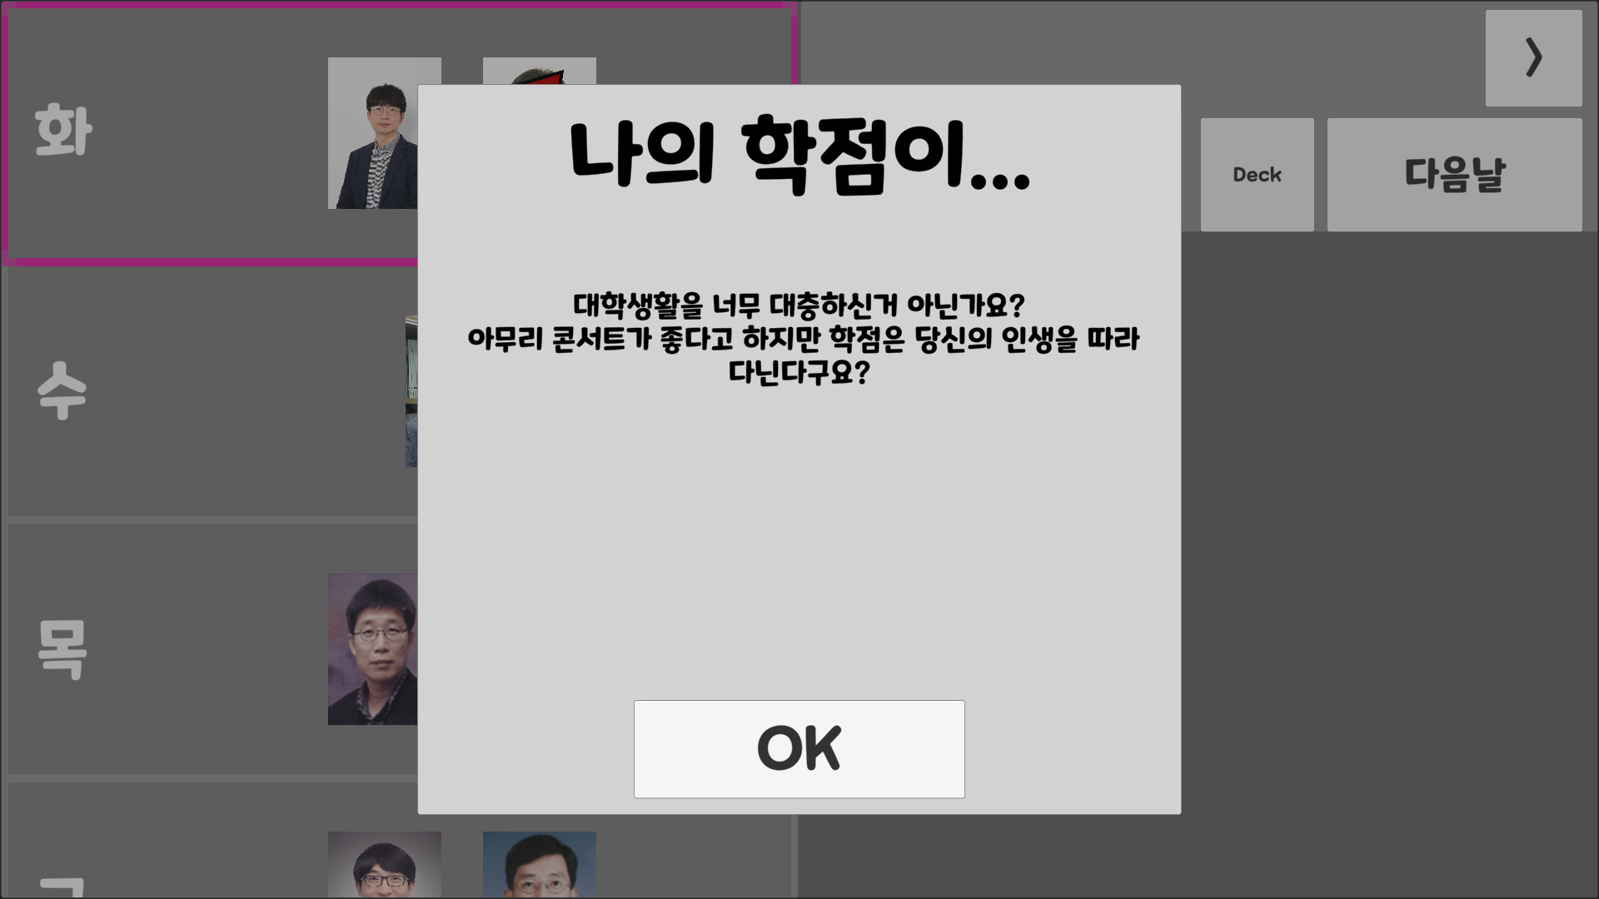
게임오버
게임오버

